Slide 1
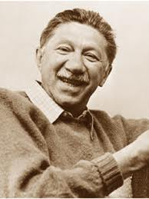
ทฤษฎีลำดับขั้นความต้องการของมาสโลว์

Slide 2
หลักการและแนวคิดของทฤษฎี
1. มนุษย์มีความต้องการอยู่เสมอและไม่มีที่สิ้นสุด 2. ความต้องการของบุคคลจะถูกเรียงลำดับตามความสำคัญ หรือเป็นลำดับขั้นความต้องการพื้นฐาน 3. ความต้องการที่ได้รับการตอบสนองแล้ว จะไม่เป็นสิ่งจูงใจของพฤติกรรมนั้นๆ ต่อไป

Slide 3
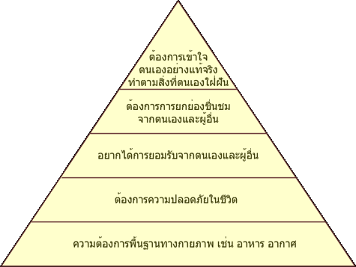
โครงสร้างและองค์ประกอบของทฤษฎีแบ่งเป็น 5 ขั้น

Slide 4
ขั้นที่ 1 ความต้องการทางด้านร่างกาย
เป็นความต้องการขั้นพื้นฐาน (Basic needs) ซึ่งมีพลังมากที่สุดเพราะเป็นความต้องการที่จำเป็นต่อการดำรงชีวิต ตัวอย่างเช่น ความต้องการอากาศ อาหาร ยารักษาโรค หากความต้องการขั้นแรกยังไม่ได้รับการตอบสนองก็ยากที่จะพัฒนาสู่ขั้นอื่นๆ ได้

Slide 5
ขั้นที่ 2 ความต้องการความมั่นคงปลอดภัย
ความต้องการในขั้นนี้เป็นความต้องการที่จะรักษาความปลอดภัยในชีวิตและทรัพย์สินของตนเอง หากไม่ได้รับการตอบสนองจะเกิดความรู้สึกหวาดกลัว ผวา รู้สึกไม่มั่นคง

Slide 6
ขั้นที่ 3 ความต้องการความรัก และความเป็นเจ้าของ
เมื่อ 2 ขั้นแรกได้รับการสนองความต้องการแล้ว มนุษย์จะสร้างความรักและความผูกพัน เช่น ความสัมพันธ์ภายในครอบครัวหรือกับผู้อื่น

Slide 7
ขั้นที่ 4 ความต้องการการได้รับการยกย่องนับถือ
แบ่งออกเป็น 2 ลักษณะ
- ความต้องการนับถือตนเอง (Self-respect) คือ ความต้องการมีอำนาจ มีความเชื่อมั่นในตนเอง มีความสามารถและความสำเร็จ มีความเคารพนับถือตนเอง - ความต้องการได้รับการยกย่องนับถือ (Esteem from others) คือ ความต้องการชื่อเสียงเกียรติยศ การยอมรับยกย่องจากผู้อื่น
เป็นสิ่งที่เป็นไปได้ที่บุคคลจะย้อนกลับจากระดับขั้นความต้องการในขั้นที่ 4 กลับไปสู่ระดับขั้นที่ 3 อีกถ้าความต้องการระดับขั้นที่ 3 ซึ่งบุคคลได้รับไว้แล้วนั้นถูกกระทบ กระเทือนหรือสูญสลายไป

Slide 8
ขั้นที่ 5 ความต้องการที่จะเข้าใจประจักษ์ตนเองอย่างแท้จริง
เป็นความต้องการเพื่อตระหนักรู้ความสามารถของตนกับประพฤติปฏิบัติตนตามความสามารถ และสุดความสามารถ โดยเพ่งเล็งประโยชน์ของคนอื่นและของสังคมส่วนรวมเป็นสำคัญ

Slide 9
คุณลักษณะของผู้ที่มีความเข้าใจตนเองอย่างแท้จริง
1.มีความสามารถที่จะรับรู้ความเป็นจริงอย่างถูกต้อง
2. ยอมรับในตนเองยอมรับผู้อื่นและยอมรับธรรมชาติ
3. บุคคลที่ยอมรับในตนเอง แสดงออกและเห็นได้ชัดเจนในระดับการสนองความต้องการทางร่างกาย มีความเป็นธรรมชาติโดยไม่เสแสร้ง
4. ใช้ปัญหาเป็นศูนย์กลาง
5. มีความสันโดษมีความต้องการที่จะมีชีวิตอยู่อย่างสงบเรียบร้อย
6.เป็นตัวของตัวเองมีอิสระจากวัฒนธรรมและสิ่งแวดล้อม
7. มีความรู้สึกชื่นชมยินดีอยู่เสมอ

Slide 10
คุณลักษณะของผู้ที่มีความเข้าใจตนเองอย่างแท้จริง
8. มีความรู้สึกล้ำลึกกับธรรมชาติ
9. สนใจสังคม
10. สร้างความสัมพันธ์ระหว่างบุคคล
11.มีความเป็นประชาธิปไตย
12. รู้ความแตกต่างระหว่างวิธีการและเป้าประสงค์
13. มีอารมณ์ขันอย่างมีสันติ
14. มีความสามารถในการสร้างสรรค์
15.การต่อต้านวัฒนธรรมภายนอกที่ขัดแย้งกับวัฒนธรรมภายในตน

Slide 11
การประยุกต์ใช้ในการแก้ไขปัญหาหรือการส่งเสริมสุขภาพ
ตำรวจไทยไร้พุง
ความต้องการตามทฤษฎี | แนวทางการส่งเสริมแก้ไข
อยากผอม,อยากไร้พุง | ให้ความรู้เกี่ยวกับการกินอาหาร การออกกำลังกาย
มีความมั่นคงในชีวิตโดยการอยากมีสุขภาพดี | มีการประเมินดัชนีมวลกายทุกๆสองสัปดาห์
ต้องการความรักความเป็นเจ้าของ | การจัดกีฬาประจำปี เพื่อสร้างความสามัคคี
การอยากได้รับการยกย่อง | จัดให้มีการแข่งขันโรงพักต้นแบบในการส่งเสริมสุขภาพ
การต้องการความสำเร็จในชีวิต | การเป็นคนรักสุขภาพ ภูมิใจกับความสำเร็จในชีวิต

Slide 12
THE END

Slide 13
สมาชิกในกลุ่ม
นางสาวละอองดาว อัมบัส 54011410086
นายวิทวัส ภูเยี่ยมจิตร 54011410090
นางสาวอัจฉริยา ประวันเณย์ 54011410128
นายพรชัย คำผา 54011410169
นายศุภกฤษ บุญละคร 54011410176
นายเกรียติศักดิ์ มังคะรัตน์ 54011410184
นางสาววาสนา พลกำลัง 54011410207

